Slide 1

КОРПОРАТИВНОЕ РЕЗИДЕНСТВО В РФ
Руководитель налоговой практики, Заместитель директора департамента международного налогового планирования юридической фирмы Клифф
Кордюкова Наталья Владимировна

Slide 2

ПОНЯТИЕ НАЛОГОВОГО РЕЗИДЕНСТВА
www.cliff.ru

Slide 3
МОДЕЛИ ПРИСУТСВИЯ
1. Налоговая резидентность
2. Постоянное представительство
3. Редомициляция (международные компании)
www.cliff.ru

Slide 4
РЕЗИДЕНТНОСТЬ
www.cliff.ru

Slide 5
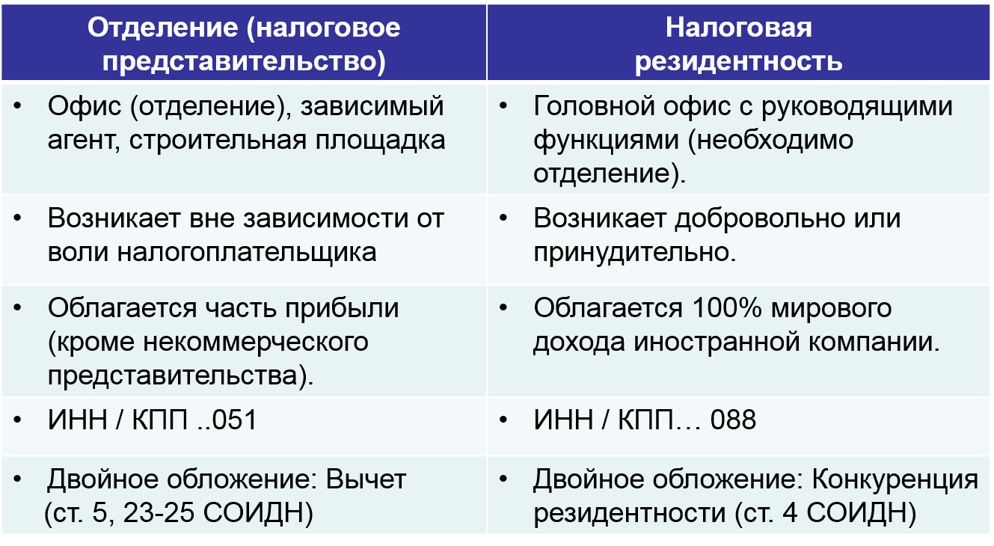
ПОСТОЯННОЕ ПРЕДСТАВИТЕЛЬСТВО
www.cliff.ru

Slide 6
ПРИЗНАКИ РЕЗИДЕНТА В РФ
Резидент | Нерезидент
Органы: Директор, совет директоров и иные должностные лица, их аналоги. | Органы: Собрание акционеров (кроме текущих вопросов) и их обслуживание.
Деятельность: текущее управление (договоры, сделки, контрагенты, цены, банковский счет, трудовые решения). | Деятельность: стратегическое планирование, бюджетирование, внутренний аудит, согласование стандартов.
Временной критерий: относительный – «чаще, чем в иных странах». | Гарантия: СОИДН + офис, активы, персонал в «своей юрисдикции» (документы).
(?) В случае сомнения: бухгалтерский учет, делопроизводство, менеджер по кадровым решениям (документы)
www.cliff.ru

Slide 7
ДОБРОВОЛЬНОЕ ПРИЗНАНИЕ РЕЗИДЕНТОМ
Право на признание имеют:
? Только некоторые компании (Письмо Минфина от 01.04.2016 N 03-01- 11/18675);
=> Нет, любые компании (Письмо ФНС России от 20.09.2017 N СД- 4- 3/18804@);
Форма заявления: Приказ ФНС России от 23.12.2015 N ММВ-7-17/595@;
Налоговый орган: по месту нахождения отделения (необходимо отделение и его регистрация);
Дата / период резидентности: с 01.01 или на дату постановки.
www.cliff.ru

Slide 8
СТАВКИ НАЛОГА
* Конфликт резидентности решается по ст. 4 СОИДН (центр управления) и/или по согласованию заинтересованных сторон.
www.cliff.ru

Slide 9
ПРЕДПРОДАЖНАЯ ПОДГОТОВКА
* Ст. 284.2 НК РФ (п. 1), но при начале владения с 01.01.2011 года (продажа не ранее 2016 года)
www.cliff.ru

Slide 10
ТРАНЗИТНЫЕ ДИВИДЕНДЫ
* Ст. 284 НК РФ , п. 5 ст. 275 НК РФ
(ИК рез. – налоговый агент. Альтернатива - процедура признания ФЛ фактическим получателем)
www.cliff.ru

Slide 11
ОСОБЕННОСТИ ДЕЯТЕЛЬНОСТИ РЕЗИДЕНТА
ДА | НО!
Может НЕ вести БУ, | НО! Обязан вести НУ (дивиденды, остатки, вычет по НСД = риски).
Может оперировать валютой, | НО! Для банка и контрагентов является валютным нерезидентом («паспорт сделки»);
Может ссылаться на иностранное право (акционерные соглашения), | НО! Должен иметь первичные документы по правилам РФ. Не имеет НЕналогового статуса, не является участником коммерческой деятельности в РФ (искл.: филиал).
Может выйти из старого резиденства по СОИДН, | НО! Только по СОИДН, в рамках взаимосогласительной процедуры (не освобождён от обязанностей в стране регистрации: учет, аудит и проч.).
Может выбрать отчетный период, | НО! Вопрос передачи остатков (дебиторская задолженность, амортизация) – не регулируется.
www.cliff.ru

Slide 12


РЕЗИДЕНТНОСТЬ И КИК
РЕЗИДЕНТ
CFC
УПРАВЛЕНИЕ (ДИРЕКТОР)
ВЛАДЕНИЕ (ЧИСТАЯ ПРИБЫЛЬ)
?
Фидуциарная ответственность
директора перед бенефициаром и юрисдикцией компании?
Операционное управление;
Принятие ежедневных решений;
Ответственность за процедуры компании;
Ответственность за документы и реестры компании.
Продажа и ликвидация компании;
Стратегия и видение;
Распоряжение прибылью;
Выбор директора и менеджеров;
Наблюдение и консультации (не снимающие с директора ответственности).
20% прибыль
13% доход
www.cliff.ru

Slide 13

УПРАВЛЕНИЕ ИЗ РОССИИ
CASE: «Группа ПОЛИМЕРТЕПЛО»
Дело: № А40-66788/18 (Постановление 9ААС от 04 марта 2019 года)
НЕ взыскано налогов: 480 819 104 RUR
Период: 2012 год
Основной вывод: Бенефициар не является критерием.
Положительно | Негативно
Отсутствие дивидендов первые 4 года после покупки РосКо. | Связь по российскому директору – бенефициару. Покупка Кипром Рос общества за вексель по нерыночной цене.
Регулярность управления и траты «на себя»: юр услуги, исследования (фин. результат), зарплата (6 человек – Конс. Совет +1), аудит, налоги. | Детализация счета консультантов (контактные лица – РФ).
www.cliff.ru

Slide 14
ВМЕНЕНИЕ НДС
CASE: ООО «Группа Онэксим»
Дело: А40-142855/18-115-4029 (АС Москвы от 06 марта 2019)
Взыскано налогов: 332 709 066 RUR
Период: 2013-2015 гг.
Основной вывод: Вменение присутствия КипрКо в РФ.
Не принято во внимание | Сказалось негативно
Процессуальные нарушения (выемка и экспертиза). | Малочисленность сотрудников на Кипре (2-3), поверенные в РФ, зависимость,
Проблематика расчётного метода доначисления. | В РФ обнаружены печати и документы КипрКо, счета КипрКо открыты в РФ (IP адрес). .
www.cliff.ru

Slide 15
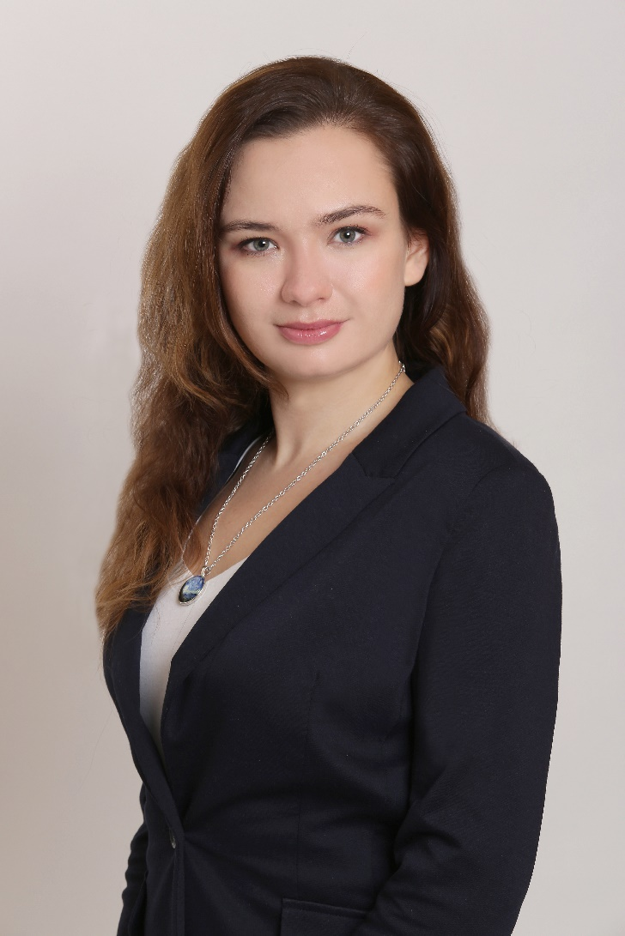
Спасибо за внимание!
Кордюкова Наталья Владимировна
Руководитель налоговой практики
департамента международного налогового планирования
юридической фирмы Клифф
kordyukova.n@cliff.ru
www.cliff.ru

